Slide 1
52_INOVACE_ZBO2_3164Ho
Výukový materiál v rámci projektu OPVK 1.5 Peníze středním školám Číslo projektu: CZ.1.07/1.5.00/34.0883 Název projektu: Rozvoj vzdělanosti Číslo šablony: V/2 Datum vytvoření: 18.01.2013 Autor: Bc. Marie Horvátová
Určeno pro předmět: Zbožíznalství Tematická oblast: Obuv a kožená galanterie
Obor vzdělání: Obchodník (66-41-L/01) 2. ročník Název výukového materiálu: Módní styly
Materiál byl vytvořen v souladu se ŠVP příslušného oboru vzdělání.
Popis využití: Název výukového materiálu byl vytvořen s pomocí programu PowerPoint, na závěr shrnutí a procvičování kontrolních otázek.
Výkladová hodina s procvičováním – diskuze
Foto : www.bata.cz

Slide 2
MÓDNÍ STYLY

Slide 3
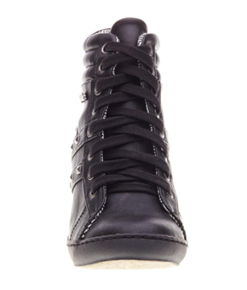
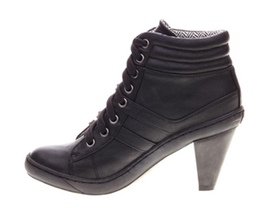
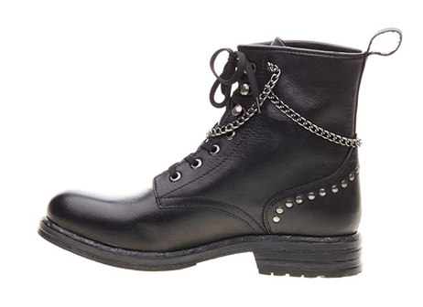
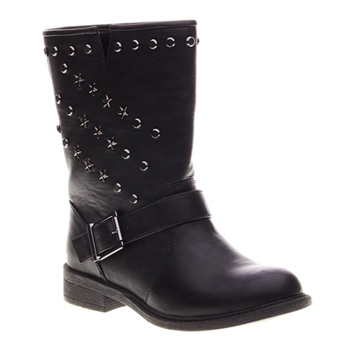
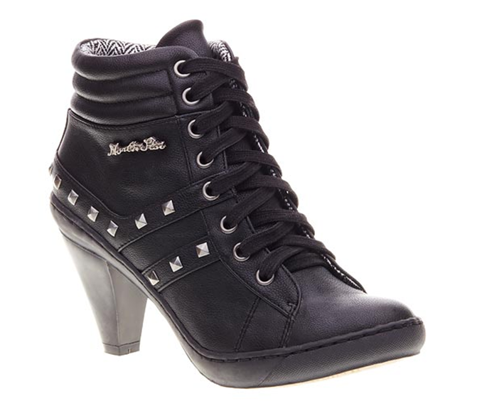
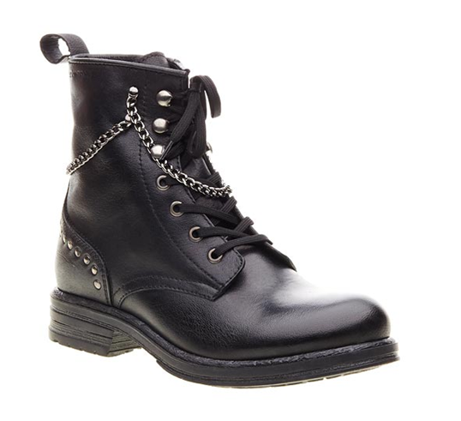
HEVAY STYL

Slide 4
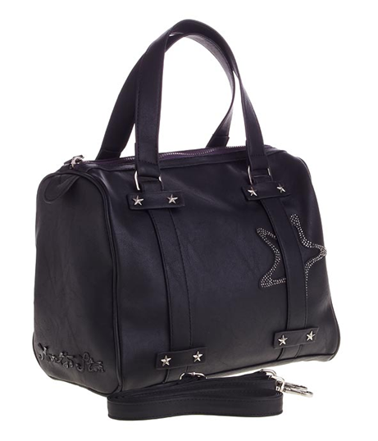
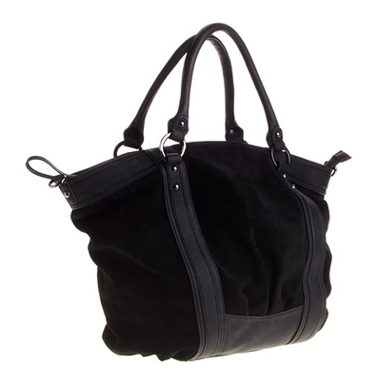
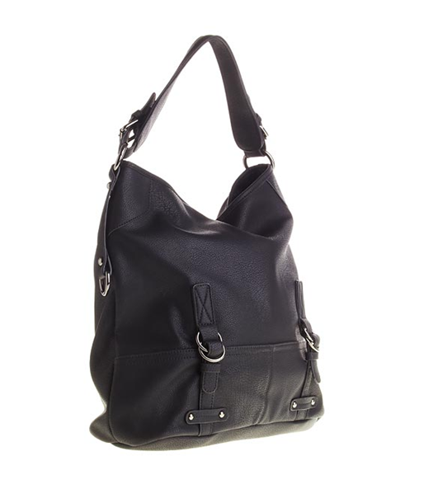
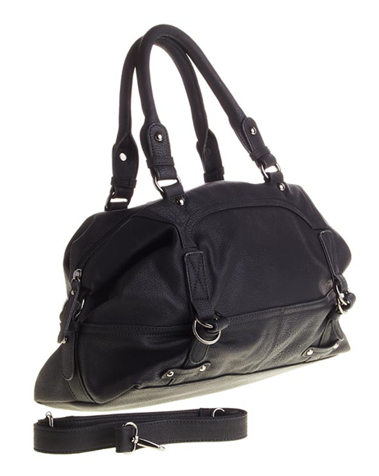
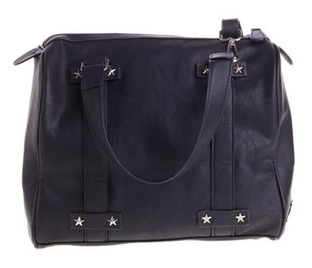
HEVAY STYL

Slide 5
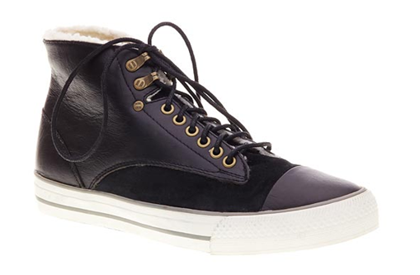
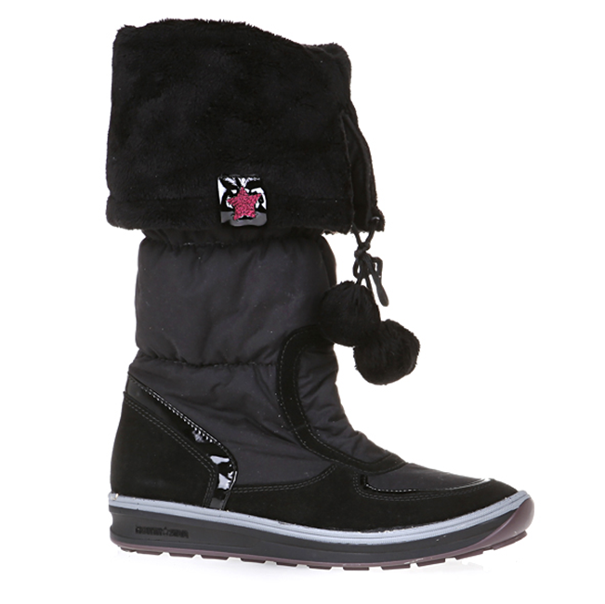
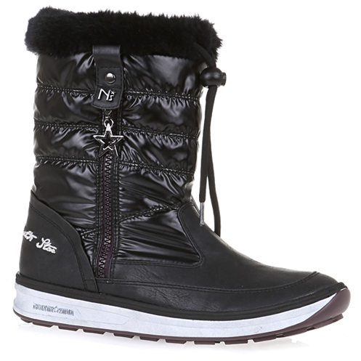
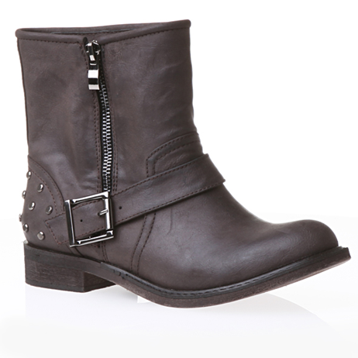
URBAN FASHION - ŽENY

Slide 6
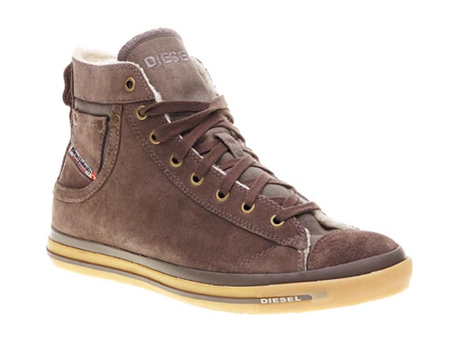
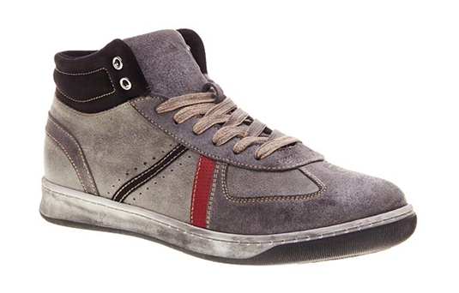
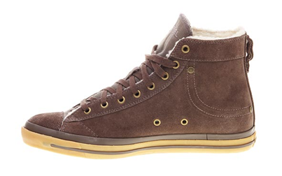
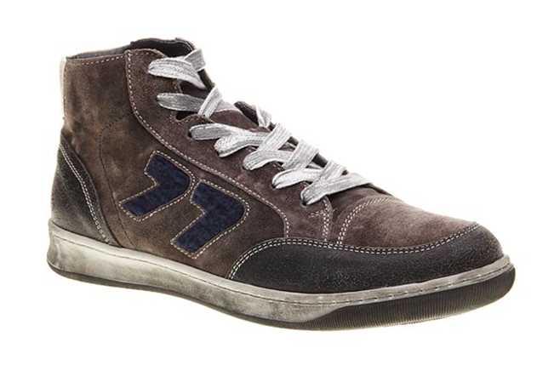
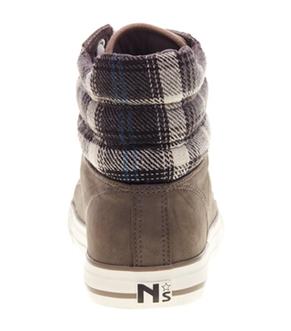
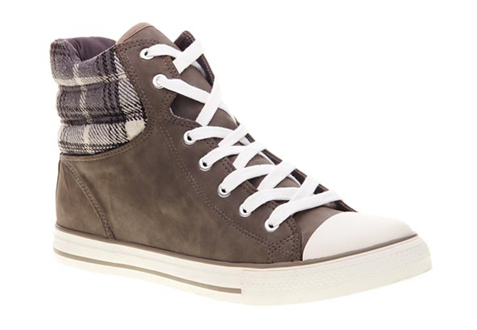
URBAN FASHION - MUŽI

Slide 7
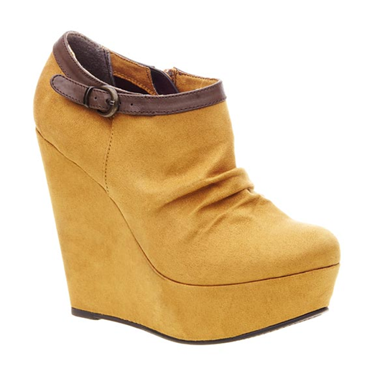
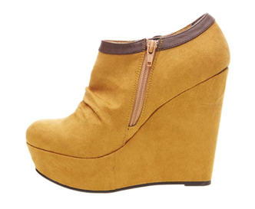
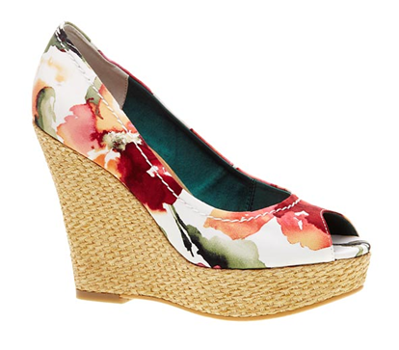
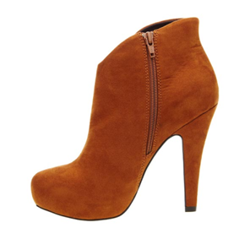
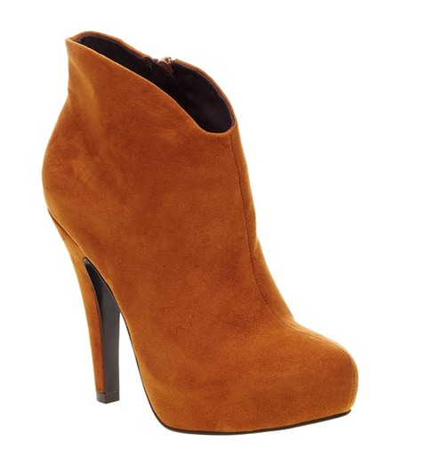
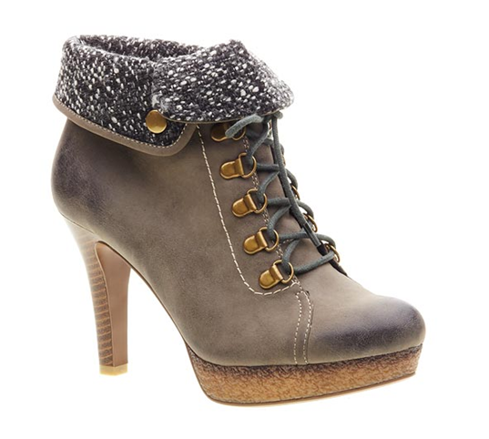
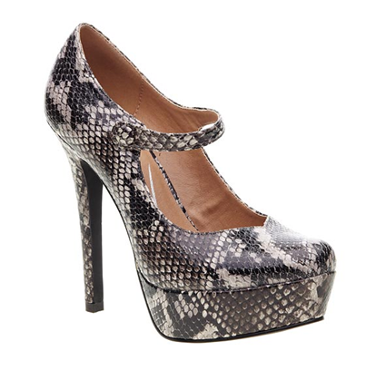
MÓDNÍ STYL – DÁMSKÁ

Slide 8
Otázky k diskuzi
Jaké materiály se používají v módních
stylech?
2. Čím se liší módní styly od klasických?
3. Kde najdeme informace o módních
stylech?

